Slide 1
Vnější environmentální politika EU
Listopad 2019

Slide 2
Specifika
Klíčová oblast, kde se EU dlouhodobě snaží angažovat v rámci globálního vládnutí
Snaha o „mezinárodní vůdcovství“
EU jako síla, která vytváří pravidla
Mediátor mezi rozvinutým a rozvojovým světem
„Leadiator“?
Spory s USA

Slide 3
Překážky
Vnitřní spory ohledně environmentální a energetické politiky
Různé energetické mixy v rámci EU (jádro)
Neochota některých zemí podílet se na režimu vytvářeném EU

Slide 4
Vývoj vnější environmentální politiky EU
Římská smlouva životní prostředí neřešila
EU nejprve získala interní kompetence (Environmentální akční plány) a poté vnější (Rozsudek ESD ERTA)
70s a 80s – první pokusy hrát významnou roli v globálních environmentálních otázkách

Slide 5
EU a udržitený rozvoj
Propojení mezi ekonomickou aktivitou, rozvojem a degradací životního prostředí
Pohledy Severu a Jihu
Koherence? – obchodní politika je jen málo ovlivněna snahou o ochranu životního prostředí

Slide 6
Vůdcovství EU
Pokrok ve vnitřní environmentální politice – snaha o globální vůdcovství
Vnitřní „zelená“ politika je základem kredibility EU navenek
Silová část skrze pobídky – využívání finančních prostředků
Normativní část
Do 80. let byly vůdcem USA

Slide 7
EU a energetika
EU dováží přes 50 procent plynu a ropy zvenčí – to se bude do budoucna zvyšovat
Energetický mix se liší
Závislost jednotlivých států se liší
Nedostatek koordinace
Nedostatečný vnitřní trh s energiemi
Nové energovody

Slide 8
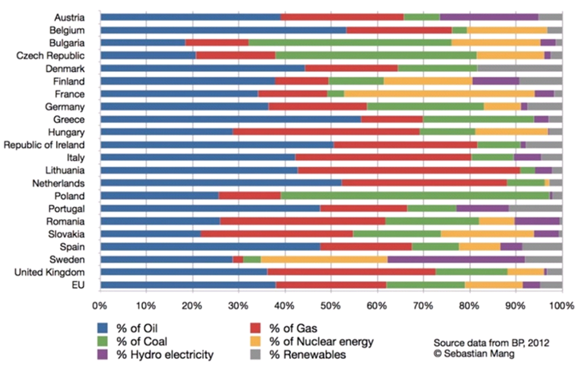

Slide 9
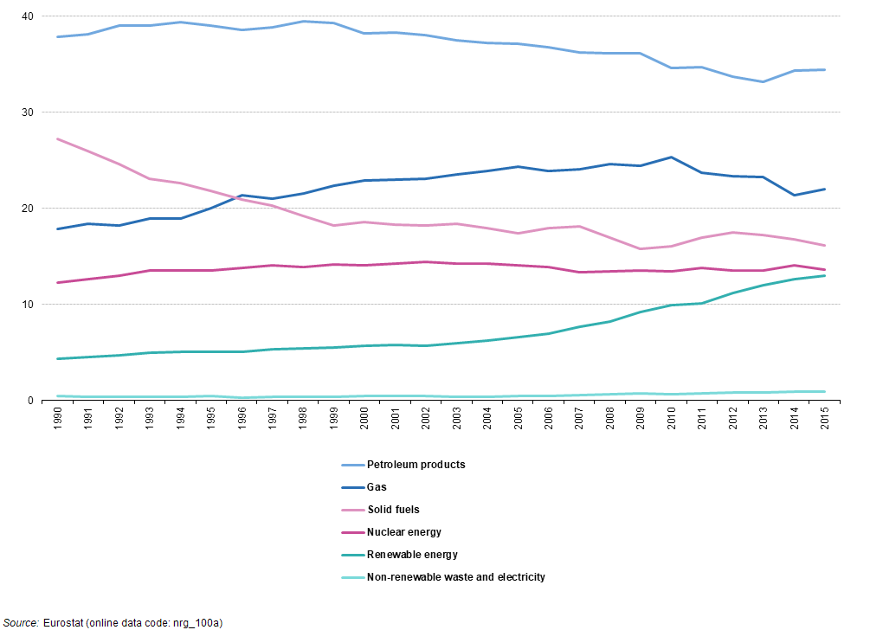
Energetický mix v EU (v procentech)

Slide 10
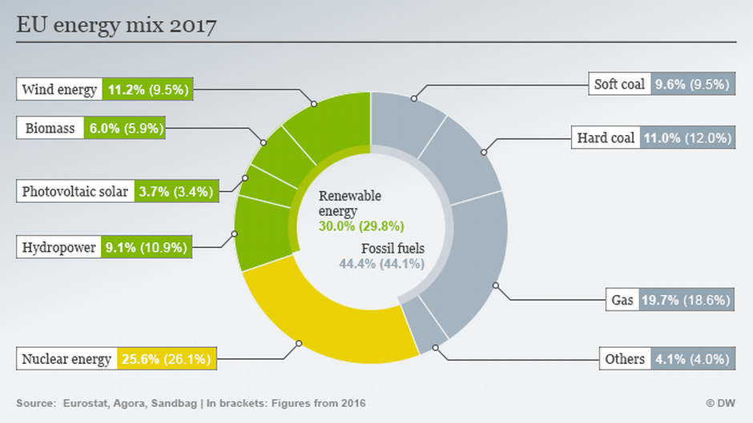

Slide 11
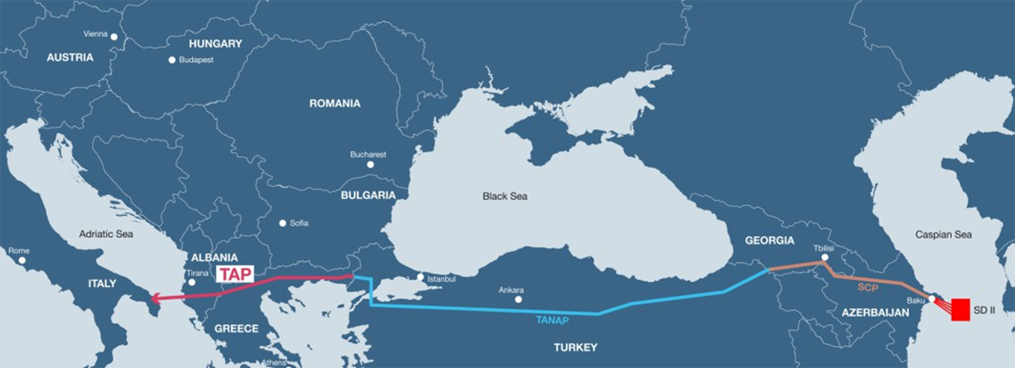
TANAP/TAP
V Itálii tématem předvolební kampaně – slíbeno zablokovat

Slide 12
EU a změna klimatu
Je změna klimatu způsobená člověkem?
Mezivládní panel o změně klimatu – 1988
Pokusy vytvářet mezinárodní režim pro redukci skleníkových plynů
Problém free ridingu
Kredibilita – „leadership by example“
Bezpečnostní dimenze změny klimatu?
Skleníkové plyny zůstávají v atmosféře velmi dlouho

Slide 13
Klimatická diplomacie
Rámcová úmluva OSN o změně klimatu
Kjótský protokol – prosinec 1997
EU – cíle a termíny
USA – jiný přístup
Pozice rozvojových zemí
Závazek EU - 8 procent
Klauzule 55-55
Neratifikace v USA
Ruská ratifikace trvala dlouho
V platnost 2005
Od roku 2012 druhá fáze
Cíle v něm obsažené v zásadě nenaplněny

Slide 14
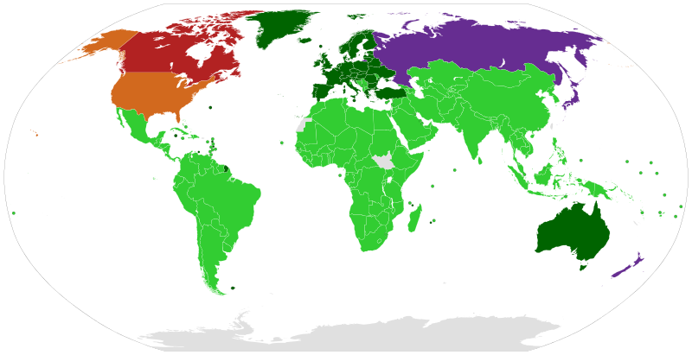

Slide 15
Setkání v Kodani 2009
Velké zklamání
Neschopnost dosáhnout dohody
Už byly cítit dopady krize
Žádný vyloženě závazný výstup
Žádná smlouva, která by mohla rozumně nahradit Kjóto
Posun v mezinárodním systému
https://www.youtube.com/watch?v=LQzVjDp5WA8

Slide 16
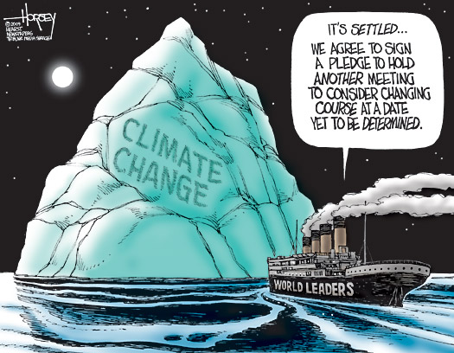

Slide 17
Paříž 2015
Velký průlom
Snaha vytvořit „Kjótský protokol II.“
Hlavním cílem zabránit globálnímu oteplování
Již ratifikovalo 184 států, v listopadu 2016 vstoupila v platnost (neratifikovalo Rusko, Turecko, Írán…)
Bude se aplikovat od 2020
Postaveno na národních příspěvcích (vynutitelnost?)
Počítá se se značným transferem prostředků z rozvojových zemí do rozvinutých (až 100 miliard USD ročně)
Cílem EU – postupný přechod na low carbon economy

Slide 18
Trump a Paříž
USA vyhlásily odstupování od smlouvy
Negativní reakce ze strany EU
Otevřený dopis Německa, Francie a Itálie
Nyní Bolsonaro?
https://www.youtube.com/watch?v=z2w7c0mGfDA

Slide 19
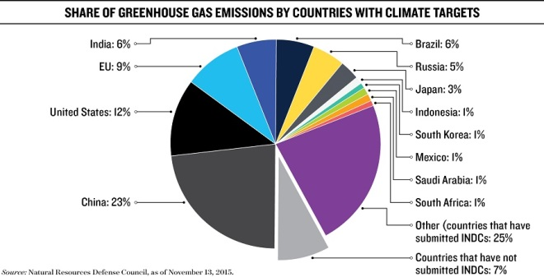

Slide 20
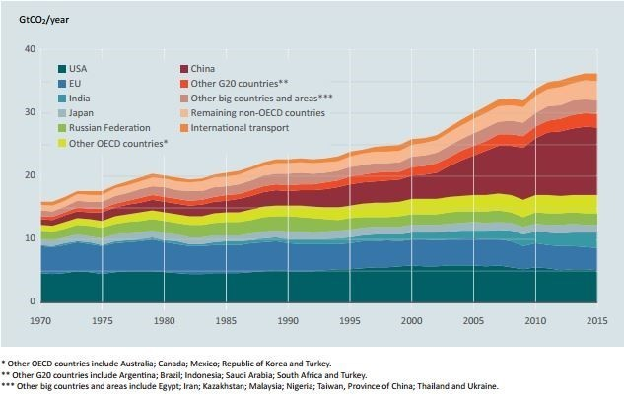

Slide 21
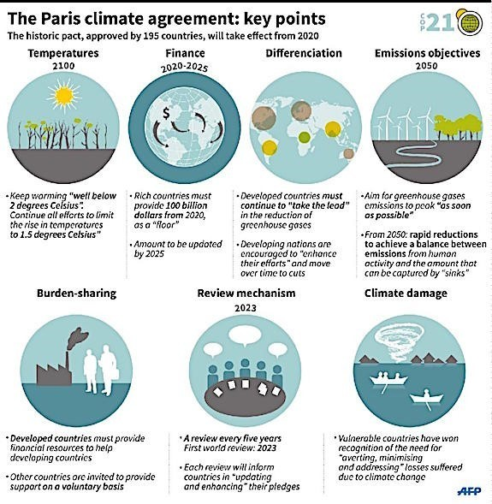

Slide 22
Katowice 2018 (COP24)
Zásadní jednání
Uvidí se, jak to půjde bez USA
Nutnost vytvoření pravidel pro reporting – ústupky některým skupinám zemí
Nutnost přesvědčit rozvojové země, že rozvinuté jsou připraveny platit

Slide 23
European Emission Trading Scheme (ETS)
Vnitřní tržně orientovaný přístup EU k redukci emisí
Asi 12.000 elektráren, továren a leteckých společností
Reguluje přibližně 45 procent produkce skleníkových plynů v Evropské unii
Otázka, zda by pak nemohl být aplikovaný jako globální přístup

Slide 24
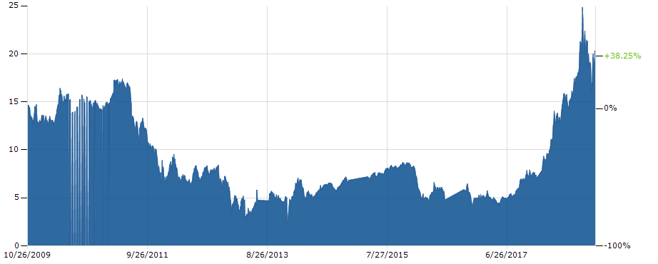
Cena emisních povolenek v EU

Slide 25
Další opatření EU
20-20-20 balíček – od 2009
20 procent redukce emisí do 2020 a 20 procent obnovitelných zdrojů
Zájmy průmyslu jsou proti hlubším závazkům

